Slide 1
OMODA | JAECOO
Заявка кандидата

Slide 2
Company / Компания
City / Город
Date / Дата
Настоящим подтверждаю полноту и достоверность информации, содержащейся в настоящей заявке, и даю согласие на проведение ООО «ДЖЕЙЛЭНД РУС» (далее – «Оператор») (Адрес местонахождения юридического лица: 125171, г. Москва, вн. тер. г. муниципальный округ Войковский, ш. Ленинградское, д. 16А, стр. 2; Фактический (почтовый) адрес: 125171, г. Москва, Ленинградское шоссе, д. 16А, стр. 2, этаж 5; ИНН/КПП 7720939990/774301001), проверки и анализа указанной информации, а также на обработку Оператором моих персональных данных (фамилия, имя, отчество; контактные (коммуникационные) данные), обрабатываемых с целью рассмотрения заявки. В случае предоставления в анкете сведений о третьих лицах, гарантирую наличие правовых оснований для их предоставления и уведомление этих третьих лиц о последующей обработке Оператором.

Slide 3
ОБЩАЯ ИНФОРМАЦИЯ О КОМПАНИИ
Contact information / Контактная информация
Legal Entity Name / Наименование
Address / Адрес |  | ИНН:
Кадастровый номер участка
Contacts / Контакты | Phone number / Телефон: Address for correspondence / Почтовый адрес: E-mail: Website / веб-сайт:
Project Management / Менеджеры проекта
Position / Должность | CEO / Гендиректор |  | Project Manager / Менеджер проекта
Name / ФИО
Contacts / Контакты | Phone: Cell Phone: E-mail: |  | Phone: Cell Phone: E-mail:
Birthday / День Рождения |  | Фото |  | Фото
Education / Образование
Experience / Опыт

Slide 4
ИНФОРМАЦИЯ ОБ УЧРЕДИТЕЛЯХ
Shareholders / Учредители
Name / Имя
Birthday / Дата рождения
E-mail / Контактный e-mail
Cell phone / Контактный мобильный телефон
Stake Capital amount / Сумма уставного капитала
%
Company profile / Сфера деятельности
Photo / Фото | фото | фото | фото

Slide 5
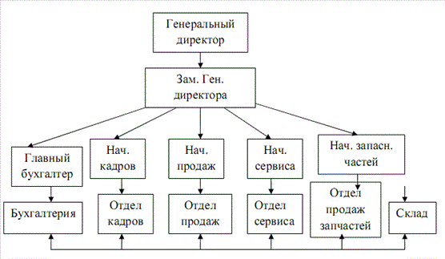
ОРГАНИЗАЦИОННАЯ СТРУКТУРА
ПРИМЕР
Если компания, подающая заявку на получение статуса официального дилера, является частью группы компаний или холдинга, необходимо предоставить организационную структуру локации, как она будет выглядеть с учетом OMODA | JAECOO, на текущем слайде.

Slide 6
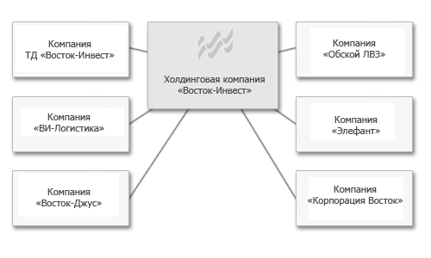
ОРГАНИЗАЦИОННАЯ СТРУКТУРА ХОЛДИНГА
ПРИМЕР

Slide 7
ДАННЫЕ ПО СУЩЕСТВУЮЩЕМУ БИЗНЕСУ
Brands in portfolio / Бренды в портфолио кандидата | Brand Name 1 | Brand Name 2 | Brand Name 3 | Brand Name 4 | Brand Name 5
Start of Business / Начало деятельности | ДД/ММ/ГГГГ | ДД/ММ/ГГГГ | ДД/ММ/ГГГГ | ДД/ММ/ГГГГ | ДД/ММ/ГГГГ
Showroom and W.S Size / Площадь Шоу-рума / сервиса | ___м² /___м² | ___м² /___м² | ___м² /___м² | ___м² /___м² | ___м² /___м²
Type of Dealership / Тип дилерского центра | Mono/Multy Отдельностоящий/ Мультибренд | Mono/Multy Отдельностоящий/ Мультибренд. | Mono/Multy Отдельностоящий/ Мультибренд. | Mono/Multy Отдельностоящий/ Мультибренд. | Mono/Multy Отдельностоящий/ Мультибренд.
Sales 2023 / Продажи 2023, шт.
Sales 2024 / Продажи 2024, шт.
Sales 2025 / Продажи 2025, шт.
Revenue / Выручка, руб. *
Gross profit / Валовая Прибыль, руб. *
Employees q-ty / Кол-во сотрудников
Employees turnover ratio / коэф-т текучести кадров (%)
Investment obligations / Наличие инвестиционных обязательств | (да / нет) | (да / нет) | (да / нет) | (да / нет) | (да / нет)
Photo / Фото
* За текущий год. В случае, если прошло 3 месяца и менее, то предоставить данные за предыдущий год

Slide 8
БИЗНЕС-ПЛАН. ПРОДАЖА НОВЫХ АВТОМОБИЛЕЙ
Region OMODA | JAECOO New Cars Registration / Статистика регистрации новых автомобилей OMODA | JAECOO в регионе
Period / Период | 2023 | 2024 | 2025
Total market of the region, units / Общий объём рынка региона, шт.
OMODA | JAECOO Sales, units / Продажи OMODA | JAECOO, шт.
OMODA | JAECOO Market Share, % / Доля рынка OMODA | JAECOO, % | % | % | %
Прогноз продаж новых автомобилей OMODA | JAECOO
Period / Период |  | 2025 (указать месяц начала продаж)* | 2026 | 2027
OMODA | С3
 | С5
 | С7
JAECOO | J6
 | J7
 | J8
Total / Всего, шт.
OMODA | JAECOO planned market share, % / Планируемая доля рынка OMODA | JAECOO, % (после открытия ДЦ)
* Месяц продаж указывается не ранее 3-х месяцев с момента подачи заявки. Допустим более ранний старт продаж, если ДЦ будет готов к открытию

Slide 9
БИЗНЕС-ПЛАН. ПРОДАЖА ЗАПЧАСТЕЙ И АКСЕССУАРОВ
Прогноз продаж запчастей и аксессуаров OMODA | JAECOO
Period / Период |  | 2025 | 2026 | 2027
OMODA | Spare parts / Запчасти, руб.
 | Accessories / Аксессуары, руб.
JAECOO | Spare parts / Запчасти, руб.
 | Accessories / Аксессуары, руб.
Total / Всего, руб.

Slide 10
БИЗНЕС-ПЛАН. МАРКЕТИНГОВЫЙ БЮДЖЕТ
Прогноз маркетинговых инвестиций OMODA | JAECOO
Period / Период |  | 2025 | 2026 | 2027
OMODA | ATL - мероприятия, руб.
 | BTL - мероприятия, руб.
JAECOO | ATL - мероприятия, руб.
 | BTL - мероприятия, руб.
Total / Всего, руб.

Slide 11
БИЗНЕС-ПЛАН. ПРОГНОЗНЫЙ ОТЧЕТ О ПРИБЫЛЯХ И УБЫТКАХ
Отдел продаж а/м | Итого 2025 | Итого 2026 | Итого 2027
Общие продажи автомобилей (опт + розница), шт. | 0 | 0 | 0
Розничные продажи, шт. | 0 | 0 | 0
Розничные продажи, Выручка, руб. | 0 | 0 | 0
Розничные продажи, Валовая Прибыль, руб. | 0 | 0 | 0
Оптовые продажи, шт. | 0 | 0 | 0
Оптовые продажи, Выручка | 0 | 0 | 0
Оптовые продажи, Валовая Прибыль | 0 | 0 | 0
Доходы от продажи страховых / кредитных услуг, руб. | 0 | 0 | 0
Продажа аксессуаров, руб. | 0 | 0 | 0
Прочие доходы, руб. | 0 | 0 | 0
Переменные расходы, руб. | 0 | 0 | 0
Расходы на персонал, руб. | 0 | 0 | 0
Постоянные расходы, руб. | 0 | 0 | 0
Итого прибыль от продаж новых а/м | 0 | 0 | 0
Отдел продаж подержанных а/м | Итого 2025 | Итого 2026 | Итого 2027
Продажи, шт. | 0 | 0 | 0
Продажи, Выручка, руб. | 0 | 0 | 0
Продажи, Валовая Прибыль, руб. | 0 | 0 | 0
Другие доходы, руб. | 0 | 0 | 0
Переменные расходы, руб. | 0 | 0 | 0
Расходы на персонал, руб. | 0 | 0 | 0
Постоянные расходы, руб. | 0 | 0 | 0
Итого прибыль от продаж подержанных а/м | 0 | 0 | 0
Механический цех | Итого 2025 | Итого 2026 | Итого 2027
Продажи, часы | 0 | 0 | 0
Продажи, заказ наряды | 0 | 0 | 0
Продажи, Выручка, руб. | 0 | 0 | 0
Продажи, Валовая Прибыль, руб. | 0 | 0 | 0
Другие доходы, руб. | 0 | 0 | 0
Расходы на персонал, руб. | 0 | 0 | 0
Постоянные расходы, руб. | 0 | 0 | 0
Итого прибыль механического цеха | 0 | 0 | 0
Кузовной цех (при наличии) | Итого 2025 | Итого 2026 | Итого 2027
Продажи, часы | 0 | 0 | 0
Продажи, заказ наряды | 0 | 0 | 0
Продажи, Выручка, руб. | 0 | 0 | 0
Продажи, Валовая Прибыль, руб. | 0 | 0 | 0
Другие доходы, руб. | 0 | 0 | 0
Расходы на персонал, руб. | 0 | 0 | 0
Постоянные расходы, руб. | 0 | 0 | 0
Итого прибыль кузовного цеха | 0 | 0 | 0
Продажи з/ч | Итого 2025 | Итого 2026 | Итого 2027
Продажи з/ч, Выручка, руб. | 0 | 0 | 0
Продажи з/ч, Валовая Прибыль, руб. | 0 | 0 | 0
Продажи аксессуаров, Выручка | 0 | 0 | 0
Продажи аксессуаров, Валовая Прибыль, руб. | 0 | 0 | 0
Другие доходы, руб. | 0 | 0 | 0
Расходы на персонал, руб. | 0 | 0 | 0
Постоянные расходы, руб. | 0 | 0 | 0
Итого прибыль от продажи з/ч | 0 | 0 | 0
Итоговые данные | Итого 2025 | Итого 2026 | Итого 2027
Итого прибыль отделов, руб. | 0 | 0 | 0
Административные расходы, руб. | 0 | 0 | 0
Расходы на собственность, руб. | 0 | 0 | 0
Проценты уплаченные, руб. | 0 | 0 | 0
Прочие расходы, руб. | 0 | 0 | 0
Итого чистая прибыль периода | 0 | 0 | 0

Slide 12
ИНФОРМАЦИЯ О ПРЕДЛОЖЕНИИ
Building construction type / Формат организации здания (нужное подчеркнуть) |  | 1) Greenfield / Новое строительство 2) Reconstruction / Реконструкция 3) Rebranding / Ребрендинг
Facility type / Тип дилерского центра (нужное подчеркнуть) |  | Mono / Моно-бренд / Multy /Мульти-бренд
Facility details/ Данные по помещению | Address / Адрес центра
 | Property status / Статус собственности
 | Landplot size / Размер земельного участка | Га
 | Showroom size / Шоу-рум (Размер : Длина Х Ширина) | м² (м x м)
 | W/S Size / Слесарный цех (Размер : Длина Х Ширина) | м² (м x м)
 | Warehouse size / Склад (Размер : Длина Х Ширина) | м² (м x м)
Communications availability (electricity, water, heating) / Наличие коммуникаций (электричество, вода, отопление)
Terms of launching / Срок готовности центра к запуску |  | ММ / ГГГГГ
Требования по площади шоурума в зависимости от типа города кандидата:
Город с населением 1+ млн - 450 кв.м.
Город с населением 300 тыс – 1 млн – 400 кв.м.
Город с населением менее 300 тыс – 350 кв.м.

Slide 13
СРОКИ ВВОДА ОБЪЕКТА В ЭКСПЛУАТАЦИЮ
Construction schedule / Сроки и этапы строительства
Stage / Этапы | Start / Начало этапа | Finish / Завершение этапа | Planned investment / Предполагаемые инвестиции
Project development and approvals / Проектирование, получение разрешительной документации | ММ / ГГГГ | ММ / ГГГГ | тыс. руб.
Ground works / Земельные работы | ММ / ГГГГ | ММ / ГГГГ | тыс. руб.
Basement construction / Фундаментные работы | ММ / ГГГГ | ММ / ГГГГ | тыс. руб.
Cage construction / Закрытие теплового контура здания | ММ / ГГГГ | ММ / ГГГГ | тыс. руб.
Interior wall construction / Возведение внутренних стен и перегородок | ММ / ГГГГ | ММ / ГГГГ | тыс. руб.
Finishing Work / Проведение внутренних отделочных работ | ММ / ГГГГ | ММ / ГГГГ | тыс. руб.
Technical Audit / Готовность к техническому аудиту | ММ / ГГГГ | ММ / ГГГГ | -
Start of operation / Начало операционной деятельности центра | ММ / ГГГГ | ММ / ГГГГ | -

Slide 14
ВРЕМЕННОЕ РЕШЕНИЕ
Facility type / Тип дилерского центра (нужное подчеркнуть) |  | Mono / Моно-бренд / Multy /Мульти-бренд
Facility details/ Данные по помещению | Address / Адрес центра
 | Property status / Статус собственности
 | Landplot size / Размер земельного участка | Га
 | Showroom size / Шоу-рум (Размер : Длина Х Ширина) | м² (м x м)
 | W/S Size / Слесарный цех (Размер : Длина Х Ширина) | м² (м x м)
 | Warehouse size / Склад (Размер : Длина Х Ширина) | м² (м x м)
Brands in the existing DC / Бренды в существующем ДЦ
Period of use of the temporary solution / Срок использования временного решения, мес. |  | мес.

Slide 15
КОМАНДА ДИЛЕРСКОГО ЦЕНТРА
Должность | Наличие / Кол-во
Руководитель отдела продаж
Старший менеджер по продажам
Менеджер по продажам
Менеджер по корпоративным продажам
Специалист F&I
Диспонент
Маркетолог
Менеджер CRM
Руководитель сервиса
Мастер-консультант
Механик
Диагност
Инженер по гарантии
Мастер цеха
Менеджер по ЗЧ

Slide 16
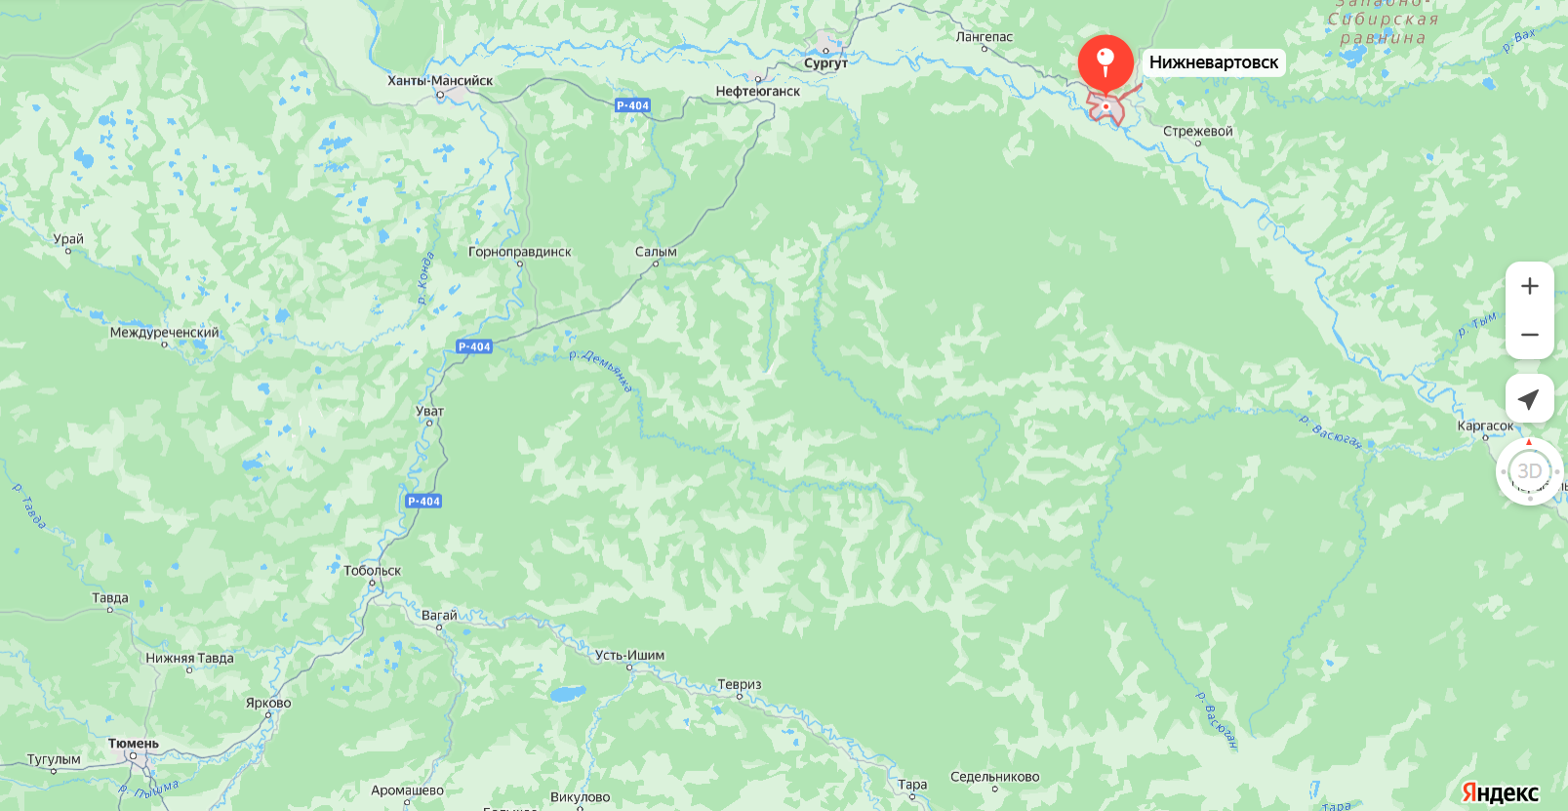
КАРТА РЕГИОНА
240 км
ПРИМЕР
1000 км
С указанием предлагаемого города и расстояний до соседних городов присутствия OMODA | JAECOO

Slide 17
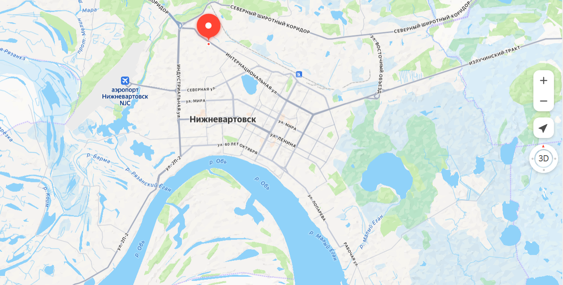
КАРТА ГОРОДА
ПРЕДЛОЖЕНИЕ:
Ул. Интернациональная, д. 10П
Ул. Северный широтный коридор, д.11 (HAVAL city/Pro, Geely)
2 км
1 км
Ул. Северная, д. 44 (LADA)
1,5 км
Ул. Северная, д. 6 (HAVAL City)
Ул. Интернациональная, д. 38 (Solaris, Kaiyi/Baic, Jetour)
ПРИМЕР
Ул. 60 лет Октября, д.52 (CHERY/TENET, Changan)
Указать местоположения ваших дилерских центров и ДЦ конкурентов.
Указать расстояния от места нахождения здания по заявке до ближайших существующих дилерских центров O&J, CHERY/TENET, Changan, Geely, Haval, LADA, Jetour и др.

Slide 18
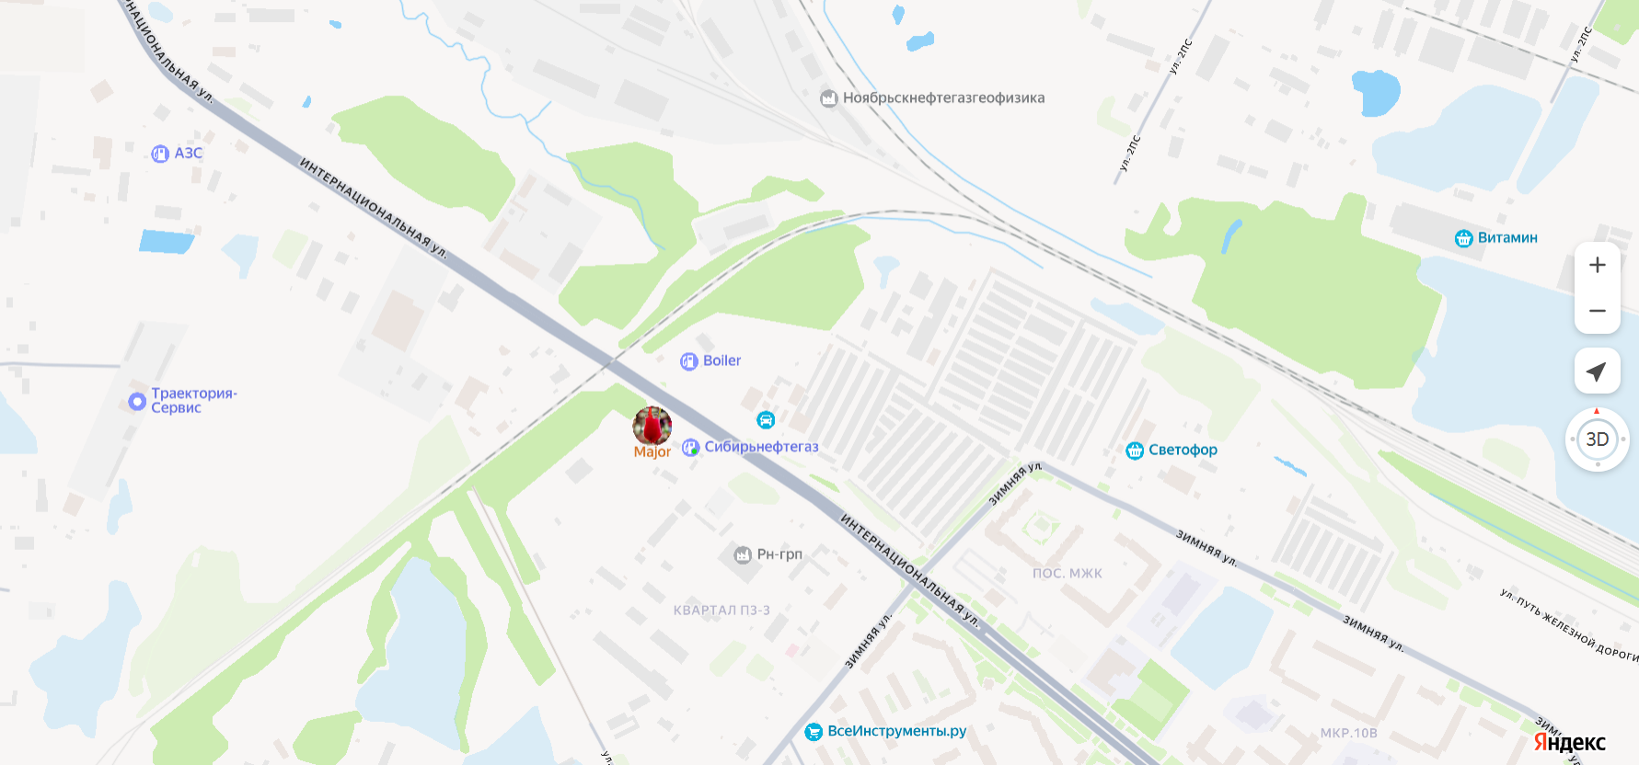
КАРТА РАЙОНА
ПРОМ. ПРЕДПРИЯТИЯ
ПРЕДЛОЖЕНИЕ:
Ул. Интернациональная, д. 10П
ПРОМ. ПРЕДПРИЯТИЯ
ПРИМЕР
Въезд в город
ЖИЛЫЕ КВАРТАЛЫ
Указать важные на Ваш взгляд объекты: направление основного трафика, ближайшие автомобильные ДЦ, крупные торговые центры, жилые кварталы и т.д.

Slide 19
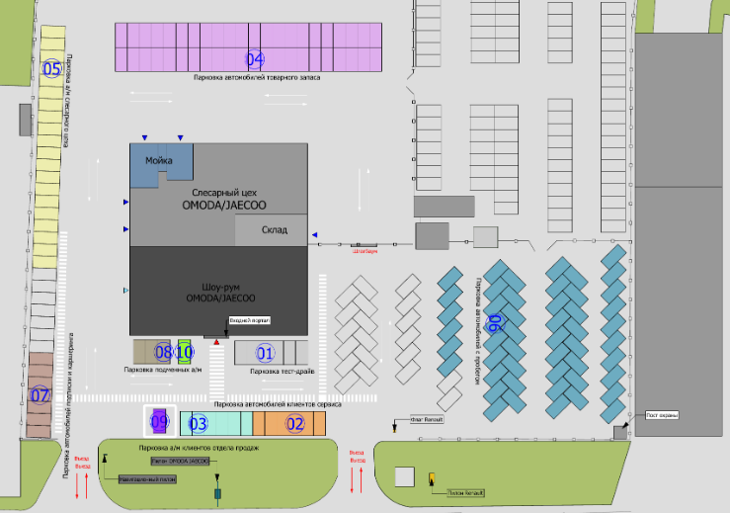
СХЕМА ГЕНЕРАЛЬНОГО ПЛАНА УЧАСТКА
ПРИМЕР

Slide 20
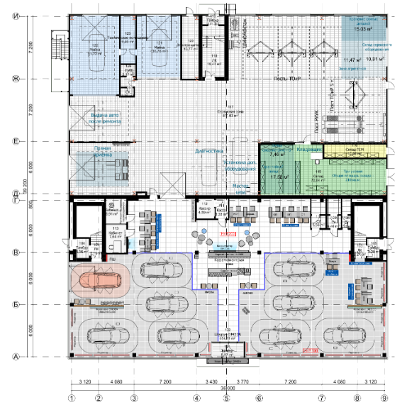
СХЕМА ДИЛЕРСКОГО ЦЕНТРА
Предложение
Showroom / Шоу-рум (Size / Размер: Длина х Ширина) | м² (м x м)
W/S size / Слесарный цех (Size / Размер: Длина х Ширина) | м² (м x м)
Bodyshop size / Кузовной цех (Size / Размер: Длина х Ширина) | м² (м x м)
Сar wash / Кол-во постов мойки
Service posts / Кол-во постов сервиса
Warehouse / Площадь склада | м²
СЕРВИС
ПРИМЕР
Прямая приемка
СКЛАД
При мупьтибрендовом центре обозначить на схеме зоны / посты, выделяемые под Бренд OMODA | JAECOO (с указанием кв. м.)
ШОУРУМ

Slide 21
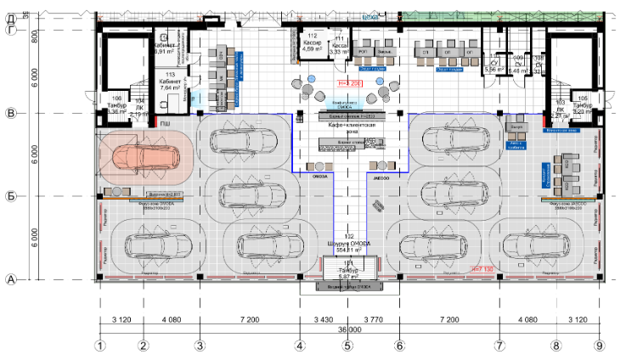
ПЛАНИРОВКА ШОУРУМА
Предложение
Showroom / Шоу-рум (Size / Размер: Длина х Ширина)* | м² (м x м)
Ceiling height / Высота потолка | м
* - Расчетная площадь шоурума включает в себя сумму площадей зон:
• демонстрации автомобилей;
• размещения сотрудников фронт офис;
• выдачи автомобилей;
но исключает закрытые помещения (туалетные комнаты, кассы, вспомогательные помещения,
переговорные, кабинеты РОП, директора и т.д.).
В расчет принимаются только площади 1-ого этажа
ПРИМЕР

Slide 22
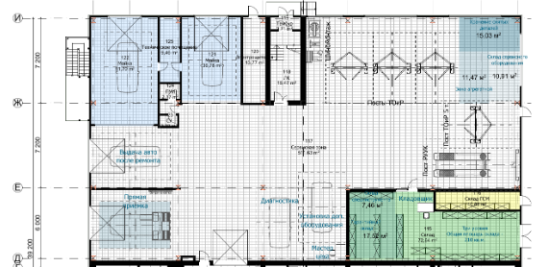
ПЛАНИРОВКА СЕРВИСНОЙ ЗОНЫ
Предложение
W/S size / Слесарный цех (Size / Размер: Длина х Ширина) | м² (м x м)
Bodyshop size / Кузовной цех (Size / Размер: Длина х Ширина) | м² (м x м)
Сar wash / Кол-во постов мойки
Service posts / Кол-во постов сервиса
Warehouse / Площадь склада | м²
При мупьтибрендовом центре обозначить на схеме зоны / посты, выделяемые под Бренд OMODA | JAECOO (с указанием кв. м.)
ПРИМЕР
Посты O&J
Прямая приемка O&J
Склад O&J

Slide 23
СУЩЕСТВУЮЩИЙ ВИД (ФОТО)
Прилегающая территория
Фото прилегающей территории
Фото прилегающей территории
Дополнительное фото
Дополнительное фото

Slide 24
СУЩЕСТВУЮЩИЙ ВИД (ФОТО)
Прилегающая территория
Фото участка по фасаду слева
Фото участка по фасаду справа
Дополнительное фото
Дополнительное фото

Slide 25
СУЩЕСТВУЮЩИЙ ВИД (ФОТО)
Шоурум
Фото шоурума
Фото шоурума
Дополнительное фото
Дополнительное фото

Slide 26
СУЩЕСТВУЮЩИЙ ВИД (ФОТО)
Шоурум
Фото зоны выдачи новых а/м
Фото зоны выдачи новых а/м
Дополнительное фото
Дополнительное фото

Slide 27
СУЩЕСТВУЮЩИЙ ВИД (ФОТО)
Сервисная зона
Фото сервиса
Фото сервиса
Дополнительное фото
Дополнительное фото

Slide 28
СУЩЕСТВУЮЩИЙ ВИД (ФОТО)
Сервисная зона
Фото мойки новых а/м
Фото мойки новых а/м
Дополнительное фото
Дополнительное фото

Slide 29
СУЩЕСТВУЮЩИЙ ВИД (ФОТО)
Сервисная зона
Фото кузовного сервиса
Фото кузовного сервиса
Дополнительное фото
Дополнительное фото

Slide 30
СУЩЕСТВУЮЩИЙ ВИД (ФОТО)
Сервисная зона
Фото склада з/ч
Фото склада з/ч
Дополнительное фото
Дополнительное фото

